Slide 1
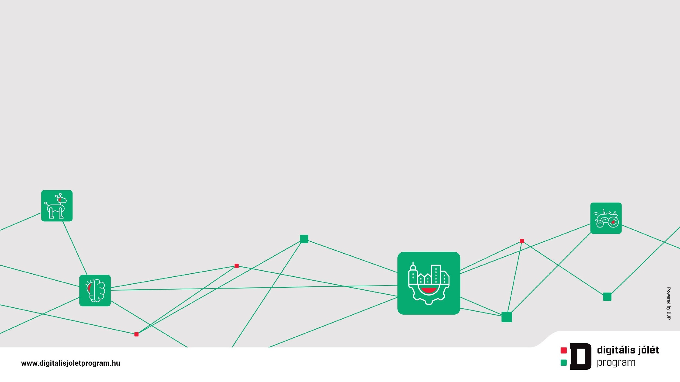
Fagyvédelem hatékony módszerei a gyümölcstermesztésben
Szerkesztette :Varga Péter

Slide 2
Tartalomjegyzék
Bevezetés – Fagyvédelem jelentősége 3. dia
Témaspecifikus szakmai kérdések 4. dia
Fagyvédelem elméleti alapjai 5. dia
Egyes gyümölcsfajok fagyérzékenysége 6. dia
A fagyvédelem módszerei 7-15. dia
Fagyvédelmi rendszerek a precíziós gyümölcstremesztésben 16. dia
Fagyvédelmi gépek 17. dia
Gyakorló kérdések 18. dia
Felhasznált irodalom 19. dia
Fogalomtár 20. dia
TAG –ek 21. dia

Slide 3
Bevezetés- Fagyvédelem jelentősége
A globális klímaváltozás következtében az elmúlt mintegy két évtizedben egyre nagyobb szükség van a kora és késő tavaszi fagyok elleni védekezésre a termő gyümölcsösökben ,mivel ezek előfordulása egyre gyakoribb a nedvkeringés megindulásával a piros bimbós állapottól virágzáson át akár a tereméskötődés idejéig is károsíthatnak. Az elkésett vagy kihagyott fagyvédelem következtében jelentős károk következhetnek be és akár az egész várható termésmennyiség kieséséhez vezethet ami egyben gazdasági problémákat generál a termesztőnek. A fagykárok számlájára írható ismételt árbevétel csökkenés illetve teljes kiesés oda vezethet, hogy a termesztő az mellett ,hogy súlyos fizetésképtelenség felé sodródik elveszti piaci jelenlétét és új fejlesztési források hiányában nem lesz képes felvenni a versenyt az ágazat azon szereplőivel akik hatékony an védekeznek a fagykárok ellen.
Ennek okán napjainkban a gyümölcsösök szakszerű fagyvédelme egyre nagyobb jelentőséggel bír és a fagyvédelmi módszerek bevezetése szerves részévé válik az intenzív és precíziós gyümölcstermesztési technológiáknak.
A jelen tananyagkiegészítés röviden összefoglalja azokat a szakmai ismereteket ,amelyek szükségszerűek a fagykárok hatékony megelőzéséhez egyben bemutatva a legelterjedtebb fagyvédelmi módszereket ,amelyek alkalmazása gyakorlati gyümölcstermesztésben napjainkban nélkülözhetetlen a termésbiztonság fenntartásához ezáltal folyamatos ár bevételek megteremtéséhez is.
Notes:
A globális klímaváltozás következtében az elmúlt mintegy két évtizedben egyre nagyobb szükség van a kora és késő tavaszi fagyok elleni védekezésre a termő gyümölcsösökben ,mivel ezek előfordulása egyre gyakoribb a nedvkeringés megindulásával a piros bimbós állapottól virágzáson át akár a tereméskötődés idejéig is károsíthatnak. Az elkésett vagy kihagyott fagyvédelem következtében jelentős károk következhetnek be és akár az egész várható termésmennyiség kieséséhez vezethet ami egyben gazdasági problémákat generál a termesztőnek. A fagykárok számlájára írható ismételt árbevétel csökkenés illetve teljes kiesés oda vezethet, hogy a termesztő az mellett ,hogy súlyos fizetésképtelenség felé sodródik elveszti piaci jelenlétét és új fejlesztési források hiányában nem lesz képes felvenni a versenyt az ágazat azon szereplőivel akik hatékony an védekeznek a fagykárok ellen.
Ennek okán napjainkban a gyümölcsösök szakszerű fagyvédelme egyre nagyobb jelentőséggel bír és a fagyvédelmi módszerek bevezetése szerves részévé válik az intenzív és precíziós gyümölcstermesztési technológiáknak.
A jelen tananyagkiegészítés röviden összefoglalja azokat a szakmai ismereteket ,amelyek szükségszerűek a fagykárok hatékony megelőzéséhez egyben bemutatva a legelterjedtebb fagyvédelmi módszereket ,amelyek alkalmazása gyakorlati gyümölcstermesztésben napjainkban nélkülözhetetlen a termésbiztonság fenntartásához ezáltal folyamatos ár bevételek megteremtéséhez is.

Slide 4
Témaspecifikus szakmai kérdések
1.Mikor és miért van szükség a gyümölcsösök fagyvédelmére?
2. Mely gyümölcsfajokat veszélyeztetnek leggyakrabban a kora tavaszi fagyok ?
3. Milyen megelőző passzív fagyvédelmet alkalmazhatunk ?
4. Mik az aktív fagyvédelem gyakorlati lehetőségei ?
5. Milyen aktív fagyvédelmi módszerek köthetők rá a digitalizált precíziós gyümölcstermesztésre ?

Slide 5
Fagyvédelem elméleti alapjai
Kárpát- medencei viszonylatban a termő gyümölcsösökben elsősorban a tavaszi fagykárok ellen kell védekeznünk.
Tavaszi fagyok keletkezésük szerint:
Áramlási fagy / ritkább, nehezebb védekezni ellene/
Kisugárzási fagy /gyakoribb előfordulás ,viszonylag könnyebb védekezés/
Növényi fagykárosodás oka a növény hirtelen energiavesztésének és a növényi sejtekben és sejtközi térben levő megfagyó víz szövetroncsoló hatásának tudható.
Fontos az Időjárási jellemzők ismerete a védekezés szempontjából :
Abszolút légnedvesség d. Nedves hőmérséklet
Relatív légnedvesség e. Kritikus hőmérséklet
Száraz hőmérséklet f. Harmatpont
Notes:
Kárpát- medencei viszonylatban a termő gyümölcsösökben elsősorban a tavaszi fagykárok ellen kell védekeznünk.
Tavaszi fagyok keletkezésük szerint:
- Áramlási fagy /ritkább, nehezebb védekezni ellene/ Nem az adott helyre jellemző hideg levegő beáramlása nyomán kialakuló fagy (Például amikor tavasszal az északi területekről sarkvidéki levegő áramlik a Kárpát – medencébe ). Az ilyen fagyról tehát olyan esetekben beszélünk, mikor a hozzánk érkező légtömegek hőmérséklete fagypont alatt van.
-Kisugárzási fagy /gyakoribb előfordulás ,viszonylag könnyebb védekezés/A radiációs fagyok az őszi és a tavaszi hónapokban gyakoriak, általában az éjszakai órákban alakulnak ki, tartalmuk néhány óra. A fagyoknak e sajátos típusát a nagy éjszakai kisugárzás okozza, tehát olyankor keletkezik, amikor a légkör üvegházi hatása csekély. E fagyok kialakulása idején a függőleges mentén nagy hőmérsékleti különbségek keletkeznek: az 5 m-es magasságra vonatkoztatott hőmérsékleti különbség elérheti a 10 ºC-ot is.-
-Növényi fagykárosodás oka a növény hirtelen energiavesztésének és a növényi sejtekben és sejtközi térben levő megfagyó víz szövetroncsoló hatásának tudható.
Fontos az Időjárási jellemzők ismerete a védekezés szempontjából :
a. Abszolút légnedvesség - A száraz levegő és a vízgőz keverékében, azaz a nedves levegőben levő vízgőz (légnedvesség) tömege (g-ban), a keverék által elfoglalt egységnyi térfogatra (1m3), vagy egy­ségnyi tömegre (1kg) vonatkoztatva.
b. Relatív légnedvesség -A relatív nedvesség pedig azt fejezi ki, hogy az aktuálisan jelenlevő vízgőzmennyiség hány százaléka az adott hőmérsékleten maximálisan lehetséges vízgőzmennyiségnek. A telített levegő relatív nedvessége 100%.
c. Száraz hőmérséklet-A száraz hőmérséklet a levegőnek szabadon kitett, de sugárzástól és nedvességtől védett hőmérővel mért hőmérséklet. A száraz hőmérséklet az a hőmérséklet, amelyet általában „a levegő hőmérsékletének” nevezünk és ez a valódi termodinamikai hőmérséklettel egyezik meg.
d. Nedves hőmérséklet-Az a hőmérséklet, amit a nedves levegő felvenne, ha abba állandó nyomáson vizet párologtatnánk be egészen addig, míg a rendszer telítetté nem válik. Mivel a párolgás a rendszerböl von el hőt, ezért a nedves hőmérséklet mindig kisebb vagy egyenlőő a tényleges hőmérsékletnél. A fagyvédelem szempontjából a nedves hőmérséklet sokkal fontosabb. Ha a relatív páratartalom 100%, a nedves és a száraz hőmérséklet megegyezik. Minél alacsonyabb a páratartalom, annál nagyobb ez a különbség.
e. Kritikus hőmérséklet -A növényi szervnek azt a hőmérsékletét fejezi ki, ameddig még éppen lehűthető anélkül, hogy a sejtközötti járatokban található víz és maga a sejtnedv megfagyna. Ettől a hőmérséklettől kezdve a lehűlés folytatódásával a növényi szerv már károsodik.
f. Harmatpont-Azt a hőmérsékletet jelenti, amelyre a levegőt – adott abszolút páratartalom mellett – le kell hűteni ahhoz, hogy a benne lévő vízgőz kicsapódjon. A természetben tehát ez az a hőmérséklet, amely mellett a harmat- vagy a dérképződés megindul. A harmatpont gyakorlati jelentősége a fagyvédekezésben abban rejlik, hogy a levegő lehűlése a harmatponti hőmérséklet elérésekor lelassulhat vagy megállhat, mert ekkor a vízgőz kicsapódása (kondenzáció) révén nagy látens hőmennyiség szabadul fel, ami melegíti a környezetét, és részben vagy egészben ellensúlyozhatja a levegő lehűlését.

Slide 6
Egyes gyümölcsfajok fagyérzékenysége
Egyes gyümölcsfajok kritikus hömérsékleti értékek a különböző fenofázisokban
Faj | Bimbó | Teljes virágzás | Termés kezdemény | Egyébb vegetációs időben
Alma | -2,8 - -3,9 | -1,7 - -2,5 | -1,1 - -2,7 | -3,3
Körte | -1,7 - -3,9 | -1,7 - -2,5 | -1,1 - -2,2 | -2,2
Cseresznye | -1,7 - -5,6 | -0,6 - -2,8 | -1,1 - -2,2 | -
Szilva | -1,1 - -5,6 | -0,6 - -3,0 | -0,6 - -2,2 | -1,6
Kajszi | -1,1 - -5,6 | -0,6 - -2,2 | -0,6- -2,2 | -1,1
Őszibarack | -1,7 - -6,7 | -1,1 - -3,9 | -1,1 - -2,8 | -1,7
Mandula | -3,3 | -2,7 | -1,1 | -
Dió |  | -0,6 | -0,6 | -2,2
Szamóca |  | -2,2 | -2,2 | -1,1
/ forrás :dr.Cselőtei László-dr.Csider László –Csáky Antal Kertészet,Mezőgazdasági kiadó Budapest 1978/
Notes:
Egyes gyümölcsfajok fagyérzékenysége.
A gyümölcstermő növények fagy tűrő képessége az egyes vegetációs fejlődési szakaszokban nagyban befolyásolja a passzív és aktív fagyvédelem alkalmazási lehetőségeit is.
A sikeres fagyvédelem egyik fontos tényezője, hogy ismerjük termesztett növényeink fagytűrő képességét. A különböző gyümölcsfajoknak különböző a fagytűrő képességük, sőt, a fajokon belül a fajták is nagy eltérést mutathatnak. Ennek a legfőbb oka, hogy a fajok (és fajták) a kritikus időben eltérő fenológiai fázisban vannak. Fajon belül a fajták fenológiai csúszása napok, míg fajok közt akár hetek is lehetnek. Minél korábban virágzik egy faj/fajta, annál nagyobb eséllyel károsítják a tavaszi lehűlések. Az almaféléknél is megfigyelhető, hogy a virágzatból kiemelkedő, és akár napokkal előbb virágzó „királyvirág” fagy el leghamarabb. A nedvkeringés aktív megindulása előtt, vagy azzal egy időben virágzó fajok (mandula, kajszibarack, őszibarack, szilva) fagyérzékenyebbek, a keringés megindulása után virágzóak (meggy, cseresznye, alma, körte) kevésbé érzékenyek.
A fagykár mértékét a bekövetkező lehűlés foka ,időtartama és a növények fenológiai állapota befolyásolja. A fagy a legnagyobb károkat a kinyílt virágú gyümölcsfákon okozza mivel a terméskötődés szempontjából fontos ivarszervek teljes védőtakaró nélkül maradnak. A termékenyülés utáni időszakban a gyümölcs megkötődését követően a gyümölcs nagyságával már csökken a fagyveszély. Ilyenkor a magkezdeményig csak a nagyobb tartósabb lehűlések képesek eljutni és kárt okoznia fagyveszély esélye különösen akkor nő meg , amikor az enyhébb téli időszak végén a természetes nyugalmi állapoton túljutott gyümölcsfák nedvkeringése már korábban megindul és a hirtelen felmelegedés után újra egy hosszan tartó hideg időszak következik be. Az ilyen időszak főleg a kajszi és őszibarack virágrügyeinek elhalását okozza. A késő tavaszi fagyok elsősorban a legkorábban virágzó csonthéjasokat mandulát, kajszit és őszibarackot károsíthatják de voltak évjáratok az elmúlt két évtizedben amikor a később virágzó csonthéjasokban és almatermésűekben is jelentős károkat okoztak a későn jelentkező tavaszi fagyok.
A bemutatott táblázat szemlélteti az egyes gyümölcsfajok kritikus hőmérsékleti értékeit a különböző növekedési szakaszokban. / forrás :dr.Cselőtei László-dr.Csider László –Csáky Antal Kertészet,Mezőgazdasági kiadó Budapest 1978/

Slide 7
A fagyvédelem módszerei
Passzív fagyvédelem
1. Termőhely-választás (lefolyástalan, fagyzugosterületek kerülése)
2. Fagytűrőbb alanyok, fajták választása
3. Nagyobb koronamagasság, ill. famagasságalkalmazása
4. Megfelelő sorközművelés (alacsonyra nyírt gyep a sorközben, széles művelt sorcsík alkalmazása)
5. Talajnedvesség-tartalom növelése
6. Kémiai védekezés, növénykondicionálás,-regenerálás
7. Virágzáskésleltetés
8. Jégháló, esővédő fólia létesítése
Notes:
A fagyvédelem módszerei
A fagyvédelmi módszereket két csoportba oszthatjuk fel: passzív és aktív fagyvédelem.
Passzív fagyvédelem
A passzív fagyvédelemnek megelőző szerepe van már jóval a fagyok kialakulása előtt alkalmazzuk. Célja a fagykárok elkerülése előzetes mérséklésének lehetősége. Az aktív fagyvédelmi módszerek bevetésére csak közvetlenül a fagy beállta előtt, vagy a fagy beálltaután a növények számára kritikus hőmérséklet elérésekor kerül sor és a hőmérséklet alakulásába közvetlenül beavatkozunk.
Fontosabb alkalmazott passzív fagyvédelmi módszerek a következők:
– Termőhely megválasztása: kerüljük a mélyen fekvő területeket úgynevezett fagyzugokat. Telepítés előtti év tavaszán érdemes egy minmax. hőmérőt kitenni a telepítésre szánt terület kérdéses pontjaira, amit megfigyelve pontos adataink lesznek a lehűlés mértékéről.
– Alany és fajtahasználat :Ismerve a termőhelyünk adottságait megfelelő fagytűrőbb alanyok későbben virágzó fagytűrő fajták alkalmazásával is csökkenthetjük a fagykárok rizikóját.
– Korona méret és famagasság : Mint passzív megelőző védekezésnek elsősorban csak az extenzívebb ültetvényekben lehet jelentősége.
– Megfelelő sorközművelés: Gyepesített sorköz esetén a gyepet 5-10 cm-es magasságban tartsuk! A gyepes sorköz csak olyan széles legyen, hogy a gépek a füvön járjanak, ne szélesebb! A facsíkot tartsuk gyommentesen!
– Léteznek növénykondicionáló készítmények, amelyek fagyvédelmi hatást ígérnek, de a gyakorlat azt mutatja, hogy ezek csak a növényeink stressztűrő képességét növelik kis mértékben. Használatuk fontos lehet, de csak az aktív fagyvédelmet kiegészítendő.
– A virágzáskésleltetés, mint fagyvédelmi módszer még nem terjedt el. – Nem tartozik a fagyvédelmi módszerek közé, de itt érdemes megemlíteni, hogy a fagytűrő képesség nagyban függ a gyümölcstermő növény jó kondíciójától, egészségi állapotától, jó tápanyagellátásától. Jó állapotú ültetvény nagyobb eséllyel indul neki a fagyos időszaknak.

Slide 8
Aktív fagyvédelem
1. Légkeverés
− vízszintes áramú légkeverők
− függőleges áramú légkeverők
− helikopteres légkeverés
2. Füstölés, ködösítés
3. Fagyvédelmi öntözés
− korona fölötti fagyvédelmi öntözés
− korona alatti fagyvédelmi öntözés
4. Ültetvényfűtés
− olajkályha, gázkályha, kokszkályha
− paraffingyertya
5. Fagyvédelmi gépek
− Frostbuster
− Frostguard
- Köd-Sárkány / Magyar találmány /
Notes:
Aktív fagyvédelem
Az aktív fagyvédelmi módszerek a fagy kialakulását gátolni vagy mérsékelni, azaz az ültetvény hőmérsékletét emelni különböző fizikai mechanizmusok segítségével próbálják, amelyeket a következő módon különíthetünk lel:
- a hideg levegő felhalmozódásának akadályozása (légkeverés),mely történhet vízszintes áramú ,függőleges áramú légkeveréssel és helikopteres légkeveréssel.
Lényege , hogy a gyümölcsösben az alsóbb rétegek kisugárzott kritikus pontot elérő hideg levegőjét a felsőbb rétegek melegebb levegőjével keverik
a hőkisugárzás mérséklése (füstölés, ködösítés)
Régebbi hagyományos fagyvédelmi eljárás amikor általában valamilyen szervesanyag elégetéséve /,leggyakrabban szalma/ füstréteget alakítunk ki a gyümölcsös felett ,amely visszatartja a földfelszíntől kisugárzó hő egy részét miközben a szalma elégetésével hő is keletkezik. A füstölést célszerű már 0 °C körüli hőmérsékleten elkezdeni így mintegy 1,5 °C-kal emelhető . Ez az eljárás azonban nem tartozik az intenzív gyümölcsösök legmegfelelőbb fagyvédelmi megoldásaihoz.
hőtermelés a víz fagyáshőjének felszabadításával (fagyvédelmi öntözés)
Napjainkban az effektívebb jó hatásfokú fagyvédelmi módszerek közé sorolhatjuk a fagyvédelmi öntözés változatait , amelyek védelmi mechanizmusa azon fizikai törvényszerűségen alapszik, hogy a víz lehűlése és megfagyása folyamán nagyobb mennyiségű hő szabadul fel / 1 l víz fagyásakor mintegy 335 kJ energia szabadul fel. A víz kijuttatása történhet a korona feletti vagy a korona alatti tartományban
hőtermelés tüzelőanyagok égetésével mint ültetvényfűtés olakkályha,gázkályha,kokszkályha segítségével valamint paraffin gyertya égetésével.
Ismert, bevált és elérhető lehetőség, a hőtermeléses fagyvédelem. A módszer lényege, hogy a fosszilis energia hordozók és a paraffin gyertya égésével akkora hő szabadul fel, hogy a betörő hideg levegőt felmelegíti. Kis mértékben számolhatunk a felszálló füsttel is, ami a kisugárzó hőnek kis mértékben útját állja.
Fagyvédelmi gépek alkalmazása (Frostbuster,Frostguard,Köd-Sárkány)
Ezek a berendezések propán –bután égetésével hőt termelnek ,amely nagy teljesítményű ventilátorokkal terítik szét a felmelegített levegőt a gyümölcsösökben.

Slide 9
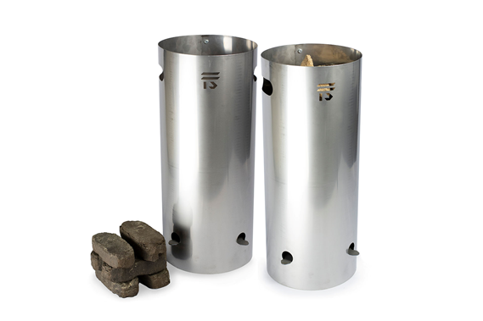
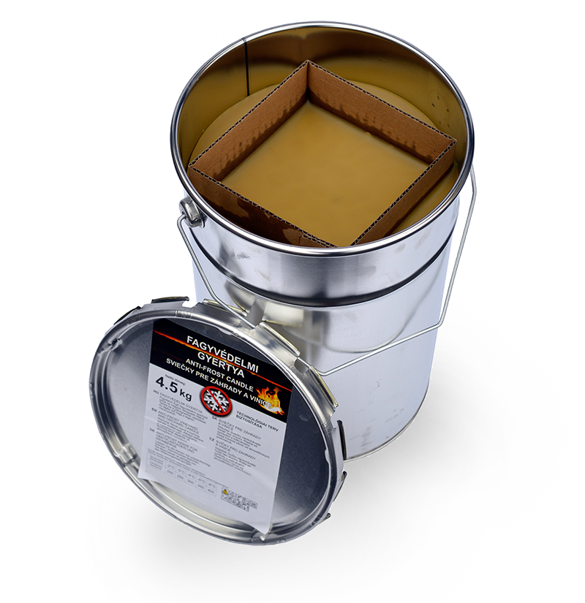
Aktív fagyvédelem eszközei és berendezései képekben
Fagyvédelem hőtermelő eszközökkel
Fagyvédelmi kályha
Fagyvédelmi paraffin gyertya
Kép forrása:https://froststop.hu

Slide 10
Különböző fűtési rendszerek összehasonlítása tavaszi fagy esetén
Kép forrása :https://fruitveb.hu

Slide 11
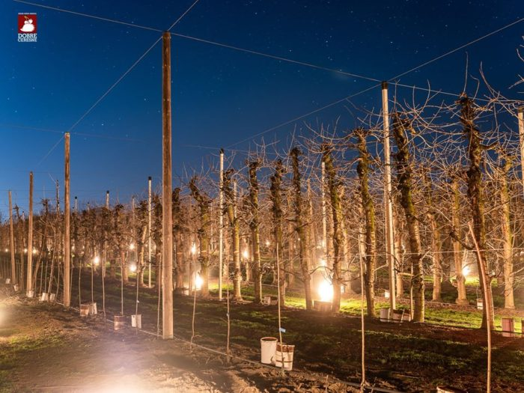
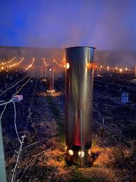
Fagyvédelem paraffin gyertyákkal és fagyvédelmi kályhával
Kép forrása : https://www.meteopress.sk
Kép forrása :https://www.fruitveb.hu
Notes:
Fagyvédelem hőtermelő eszközökkel - a fosszilis energia hordozók égetésével felszabadult hő kihasználása az ültetvények fagyvédelménél.
Paraffingyertyás ültetvényfűtés
A már Magyarországon is használt fagyvédelmi paraffingyertya egyszerű műszaki kivitelű fűtőberendezés: a tüzelőanyagként szolgáló paraffin fedeles, fém kannában kerül kiszerelésre. A Franciaországban gyártott, importált gyertyák paraffintöltete kb. 6 kg. A begyújtást követően az óránkénti fogyasztás 0,5-0,6 kg/óra, így az elérhető égéstartam mintegy 10-12 óra, amit semmilyen környezeti körülmény nem befolyásol.
A módszer jó hatásfokúnak bizonyult, akár 5-­6 C°-­kal is képes emelni az ültetvény hőmérsékletét. Hátránya viszont, hogy egy hektárra a paraffingyertyák vételára nagyságrendben 1.5 millió Ft (egy hektárra 4-500 gyertya szükséges és darabonkénti ára 10 Euro körül van). Ebből következik, hogy ahány fagyos éjszaka – annyiszor ennyit égetünk el.
További korlát, hogy az egy óra alatti begyújtásához (erre egy fagyos éjszakán több idő nincs) hektáronként kb. 1,5 főre van szükség, tehát nagyon nagy az emberigénye. Ezért igazán nagy felületeken korlátozott mértékben alkalmazható.
Fagyvédelmi kályhák
Az ültetvények fűtésére alkalmazhatók a Kárpát –medencében ritkábban használatosak ,de más helyeken még jelenleg is használnak – szilárd, folyékony és gáz tüzelőanyaggal működő kályhákat, ezek azonban a magas energiaköltségek, a kiépítés műszaki nehézségei és a működés körülményessége miatt ma már nem jöhetnek számításba nagyobb ültetvények fagyvédelmére.A parafingyertyás ültetvényfűtés alternatívájaként jöhetnek számításba a kisebb gyümölcsösokben. A legelterjedtebbek közé a tőzegbrikkett és fatüzelésű kályhák tartoznak hazai viszonylatban.

Slide 12
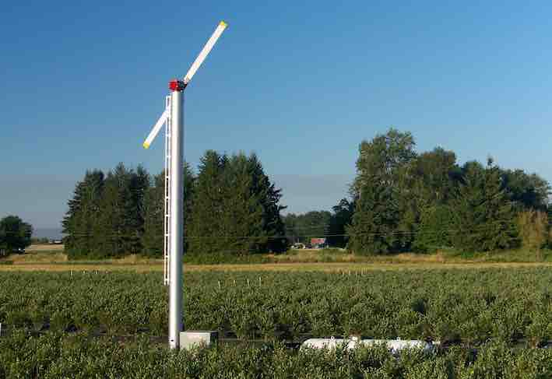
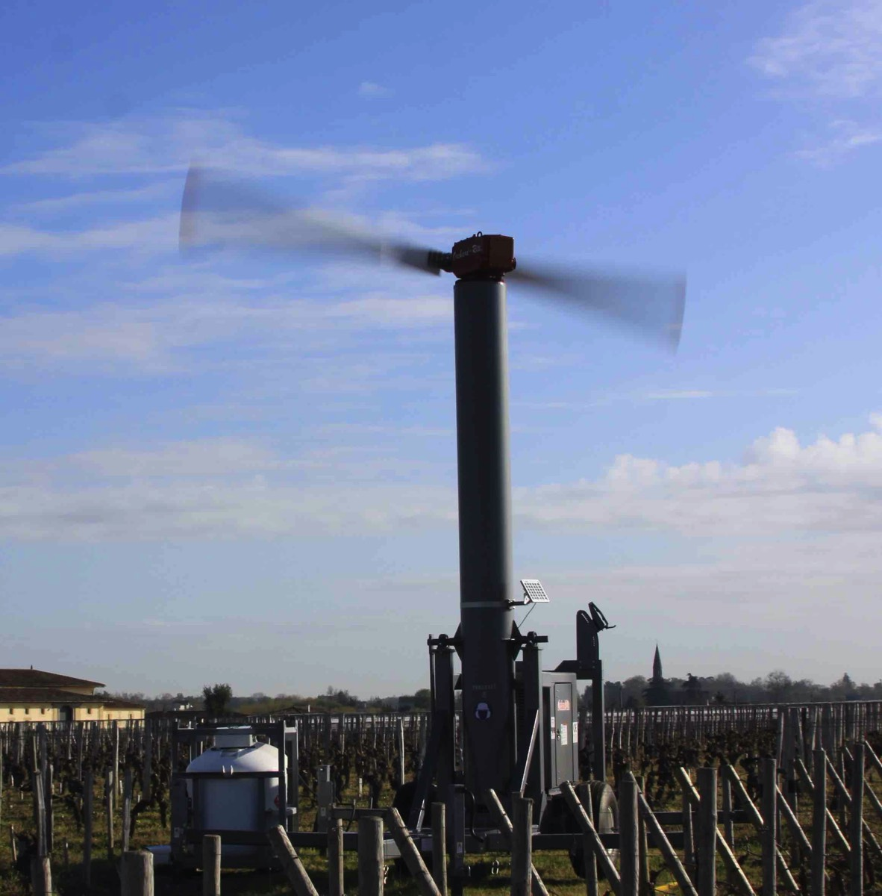
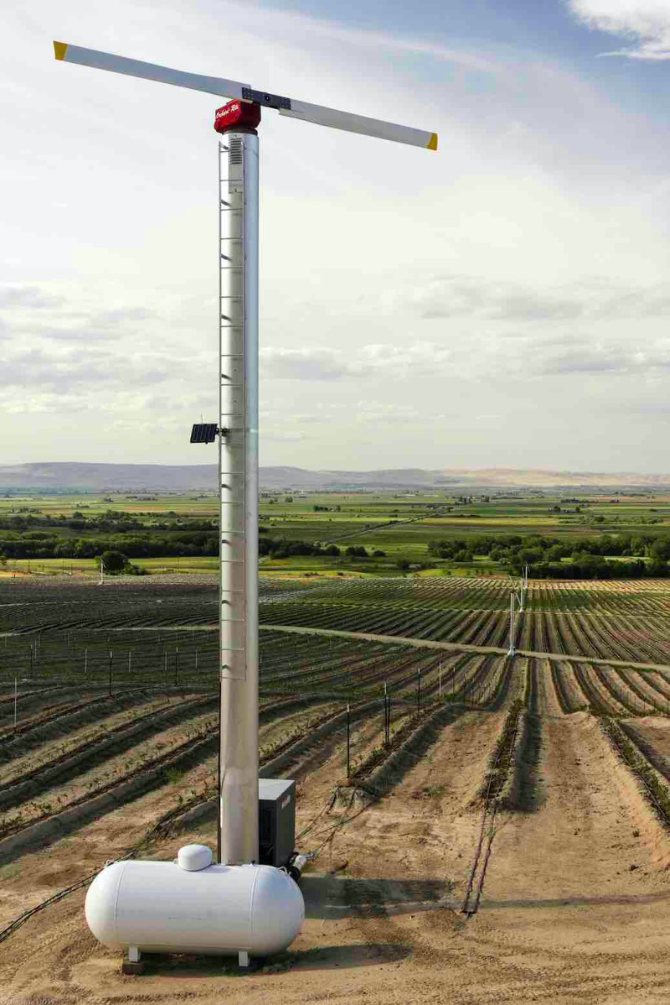
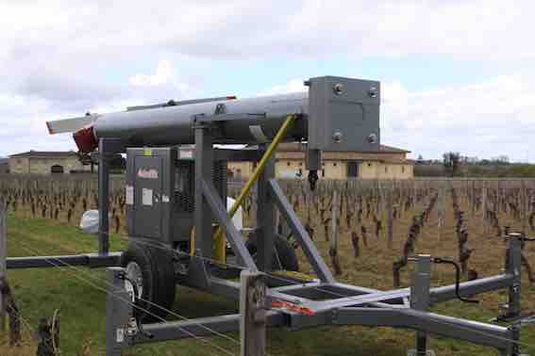
Fagyvédelem légkeveréssel
Vízszintes áramú stacionáris és mobil szélgépek
Kép forrása : https://www.ghentsupply.com
Notes:
Fagyvédelem légkeveréssel
Vízszintes áramú légkeverő gépek (szélgépek)
A légkeveréses módszerek során azt használjuk ki, hogy kisugárzási fagy esetén csak az alsó néhány méteres légréteg hűl le kritikusan, fölötte pedig pozitív hőmérsékletű levegő található. Ezt belekeverve az alsó légrétegbe, növelhető annak hőmérséklete. A módszer korlátja az, hogy csak akkor működik, ha található az ültetvényénél jelentősen magasabb hőmérsékletű légréteg az ültetvény fölött (rendszerint 10–20 m-es magasságban). Olyan típusú fagyoknál, ahol a levegő hőmérséklete lassan emelkedik a földfelszíntől való távolodással, általában hatástalanok maradnak. A szélgépek általában 10–12 m magas, 5–6 m átmérőjű és lefelé döntött lapátokkal szerelt gépek (1. kép). A berendezés maga körül kör vagy ellipszis alakban mintegy 3,5–5,0 ha megvédésére képes azáltal, hogy nem egy helyben állva keveri a levegőt, hanem 4–5 perc alatt körbe forog. A gyakorlati tapasztalatok alapján közepes hatásfokú módszer, kisugárzási fagyok esetén optimális esetben mintegy 3,0–4,5 °C-kal képes emelni a levegő hőmérsékletét, így a legérzékenyebb fenológiai stádiumban védelmet nyújthat –5 és –6 °C-ig. A világon az USA-ban a leginkább elterjedt, Európán belül Olaszországban alkalmaznak kb. 80–100 db-ot. Hátránya, hogy meglehetősen drága módszer, egy szélgép ára 8–10 millió Ft, így beruházási költsége egy hektárra 1,5–2,0 millió Ft.
Függőleges áramú légkeverő berendezések
A levegőt felfelé fújó berendezések használatának elve szintén azon alapszik, hogy radiációs fagy esetén az inverzió jelensége miatt a magasabban lévő légrétegek hőmérséklete is magasabb, mint a felszín felett 1-2 méterrel. A berendezés tulajdonképpen közvetlenül a felszín feletti, legnagyobb sűrűségű és legalacsonyabb hőmérsékletű levegőt szívja el a területről és továbbítja (fújja) azt a felső légrétegekbe. A felfelé áramló hideg levegő keveredik a fenti melegebb levegővel. A kialakuló hőmérsékleti különbség és a keletkező turbulenciák következtében ez a felfelé áramló levegő a legmelegebb réteget elérve leegyszerűsítve tulajdonképpen visszafordul a talaj felé. A berendezés használatával elvileg a felső, melegebb rétegekben lévő levegő folyamatosan lefelé áramlik, megnövelve ezzel a felszín feletti levegő hőmérsékletét. A módszer még hatékonyabban működik abban az esetben, ha a védett területet úgymond gátak veszik körül. Egyenlőre nem túl elterjedt kisebb területeken próbálkoznak vele.
Helikopteres fagyvédelem
Hatásmechanizmusa megegyezik a szélgépekével. A helikopteres légkeverés akkor működik a leghatékonyabban, ha sikerül a legmelegebb légréteget, azaz az inverziós plafont megtalálni. Ehhez gyakran külső hőmérőt szerelnek fel a helikopterre, hogy a felszállás elején függeszkedő helyzetben folyamatosan emelkedve keresse meg a pilóta ezt a réteget. A repülési magasság azonban nem lehet sokkal magasabb 20-30 m-nél, mert akkor már nem tud elegendő levegőt lemozgatni a rotorok által keltett légörvény. Viszonylag az egyik legköltségesebb megoldás, amelyet szélsőségesebb időjárási feltételek mellett nem lehet alkalmazni.

Slide 13
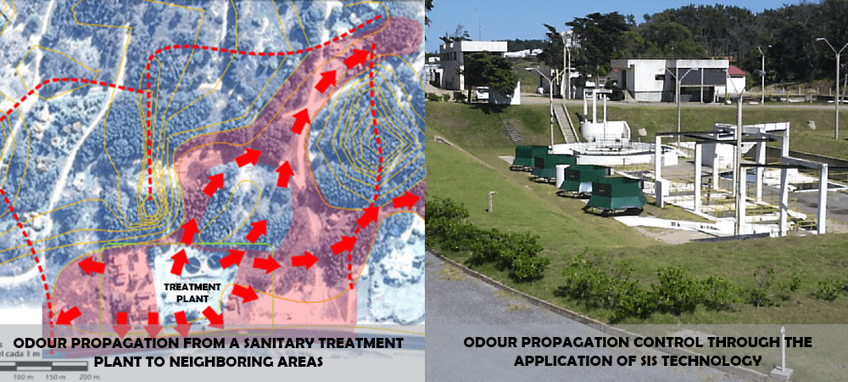
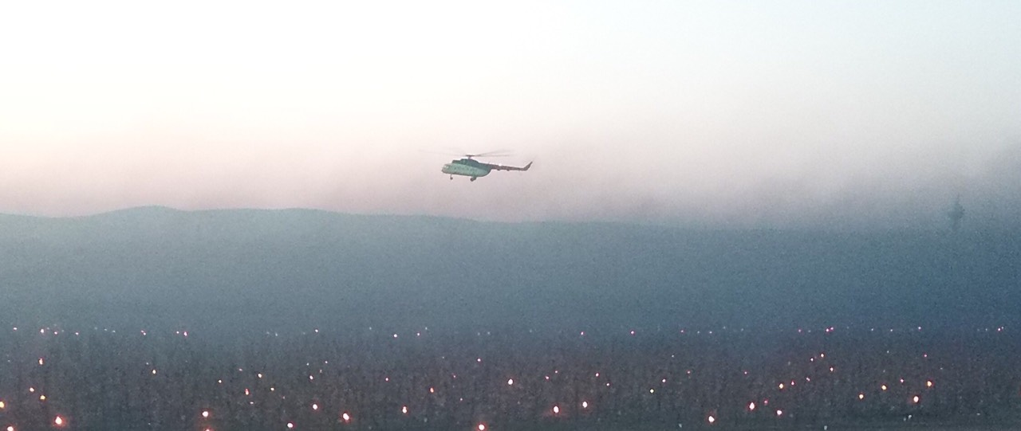
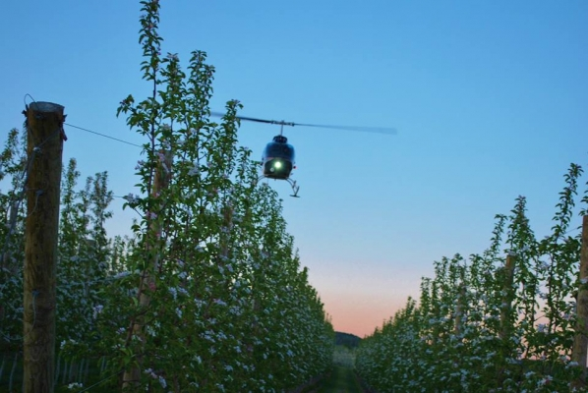
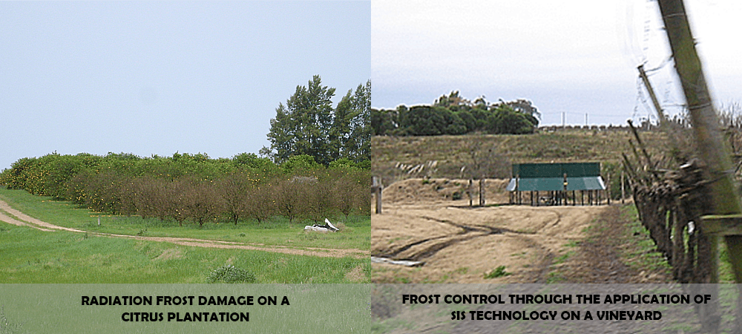
Függőleges áramú szélgép
Légkeverés helikopterrel
Kép forrása : https://www.frostprotection.com
Kép forrása :https://www.plantex.sk

Slide 14
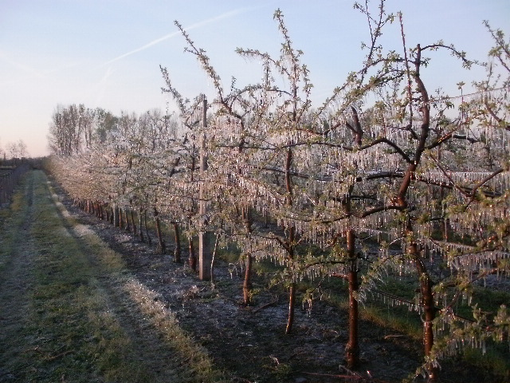
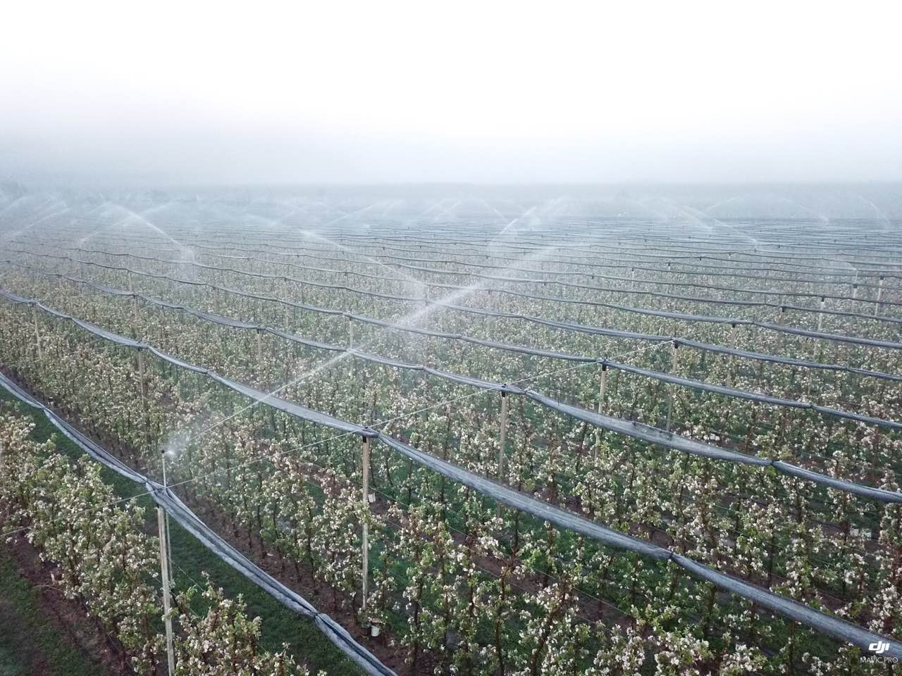
Fagyvédelem öntözéssel
Korona feletti körforgó öntözés
Korona feletti sávos öntözés
Kép forrása :https://www.plantex.sk
Kép forrása :https://www.kerteszportal.hu
Notes:
Fagyvédelem öntözéssel
Lombkorona feletti öntözés:
A korona fölötti fagyvédelmi öntözésben az öntözőberendezéseknek – elsősorban az alkalmazott nyomás és az időegység alatt kijuttatott vízmennyiség alapján – három fő típusát különböztetjük meg:
nagyintenzitású, körforgó öntözők
kisintenzitású, mikro szórófejes öntözők
sávos öntözőberendezések
Az öntözés intenzitását, valamint az indítás és a leállítás időpontját illetően szigorú szabályokat kell követnünk. Az alkalmazás technológiájában elkövetett hiba ugyanis komoly termésveszteséget is okozhat.
A maximálisan tervezhető mennyiség nem kevesebb mint 4 mm/h és nem több mint 7 mm/h, mivel az ebből képződő jégtömeg már összetöri a legerősebb növényt és tam rendszert is. Az öntözést a nedves hőmérséklet 0 °C alá süllyedése esetén el kell kezdeni. A módszer vízigénye: 40-50 m3/óra/ha, melyből adódik, hogy egy egész éjszakai védekezéshez legalább 4-500 m3 vízkészlettel kell rendelkeznünk hektáronként. A mikro szórófejes változatok víztakarékosabbak itt 2-300 m3 vízkészlet is elegendő, de hátrányuk, hogy -4-5 °C alatt a szórófejbe belefagyhat a víz, illetve kisebb hatékonyságúak.
A kisintenzitású sávos öntözőberendezések is a víztakarékosság jegyében születtek. Alapötletük az, hogy a kisebb vízfelhasználást – a mikro szórófejes öntözőkkel ellentétben ne a teljes felületre irányuló kisebb víznormával oldják meg, hanem a beöntözött felület csökkentésével. Az alkalmazott szórófejek típustól függően egy 0,6 m vagy 1,0 m széles sávban juttatják csak ki a vizet, amit a soriránnyal azonos irányú, jobbra-balra billegő mozgással érnek el. Az 1,0 m-es nedvesített csík azt jelenti, hogy – sortávolságtól függően – harmad vagy negyed annyi vizet használ fel egy hektár ültetvényben, mert a felületnek csak az 1/3-1/4-ét öntözi. Az egységnyi növényfelületre, azaz az öntözött sávra viszont lényegében a nagyintenzitású öntözőkhöz hasonló vízmennyiség jut.
Fagyvédelem lombkorona alatti öntözéssel
Amennyiben a gyümölcsöst a korona alatt elhelyezett miniszórófejekkel öntözzük, akár ezek is lehetőséget adhatnak bizonyos mértékű fagyvédelemre. Amikor a kisugárzási fagy nem nagyobb -2,5 °C-nál, valamint a talajfelszín száraz, és a relatív páratartalom alacsony, akkor ezzel a rendszerrel is sikeres lehet a fagyvédelmi öntözés.
A korona alatti öntözőberendezések 2,0-2,4 mm fúvóka-átmérőjű, 8-10 m szórástávolságú, 7 fok körüli szórásszögű, 2,5-3,5 bar üzemi nyomás mellett működő berendezések. Az alkalmazott víznorma jellemzően 2,0-3,0 mm/h között van, tehát kb. fele annyi vizet juttat ki, mint a hagyományos korona fölötti öntözők.
A kiöntözött víz kizárólag a talajfelszínt teríti be, a növényeket abszolút nem nedvesíti, ami miatt a korona fölötti öntözők ezzel összefüggő hátárnyai és kockázatai itt nem állnak fenn. Azaz nincsenek növényvédelmi problémák, nem lép fel a párologtatás hűtő hatásából eredő jelentős kárkockázat, ami a helytelen indítási és leállítási időpont vagy víznorma következménye. Szintén nem tapasztalható se ágtörés, se sziromhullás, továbbá beruházási és üzemeltetési költsége is alacsonyabb.

Slide 15
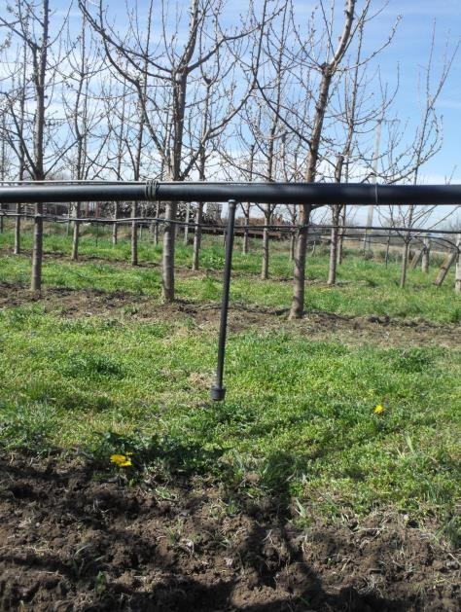
Korona alatti mikroszórófejes öntözés
Kép forrása :https://www.docplayer.hu - Debreceni Egyetem Mezőgazdaság-, Élelmiszertudományi és Környezetgazdálkodási Kar Kertészettudományi Intézet A GYÜMÖLCSTERMESZTÉS ALAPJAI pdf

Slide 16
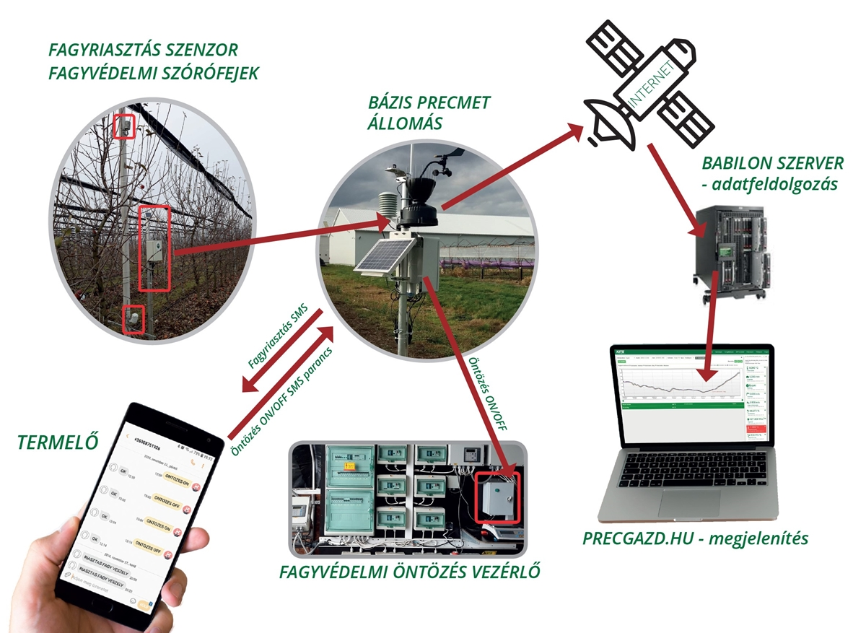
Fagyvédelmi rendszerek a precíziós gyümölcstremesztésben
Digitalizáció a fagyvédelmi öntözésben
A fagyriasztás és a fagyvédelmi öntözési rendszer vázlata
Kép forrása : https://www.kite.hu
Notes:
Digitalizáció a fagyvédelmi öntözésben
A precíziós gazdálkodás elengedhetetlen elemei a saját területre vonatkozó agrometeorológiai adatok. A KITE Zrt. létrehozta a saját fejlesztésű PrecMET agrometeorológiai hálózatát, melynek újabb felhasználási területe a tavaszi fagyriasztás és fagyvédelmi öntözésirendszer-vezérlés a gyümölcsösökben.
A KITE Zrt. derecskei telephelyén kiépítésre került a saját fejlesztésű fagyriasztás és fagyvédelmi öntözésirendszer-vezérlés.
Az almásban 0,60 m és 3,5 m magasságban került elhelyezésre egy nagy pontosságú hő- és páratartalom mérő, melynek az adatait egy ún. node továbbítja a területen – de nem az ültetvényben – elhelyezett agrometeorológiai bázisállomásnak. Ez méri a környezeti feltételeket, többek között a szél erősségét (3 m/s -nál nagyobb szél esetén nem lehet indítani a fagyvédelmi öntözést), valamint referenciaértékként az ültetvényen kívüli hőmérsékletet.
Az adatok gprs kapcsolaton keresztül kerülnek továbbításra a szerver felé, ahol a rendszer kiszámolja a nedves hőmérsékletet, mely alapját képezi a fagyriasztásnak.
A két különböző magasságban elhelyezett szenzor méréséből egyrészt eldönthető, hogy szállított vagy radiációs fagyról van szó, másrészt amennyiben a nedves hőmérséklet 0 °C alá csökken, a rendszer a gazdálkodó telefonjára küldött SMS-ben elküldi a fagyriasztást. Így lehetősége nyílik arra, hogy a fagyriasztás alapján egy SMS-parancs kiadásával elindítsa a fagyvédelmi öntözést, illetve ugyanígy a fagyvédelmi öntözés végén szintén egy SMS-paranccsal leállítható a rendszer. A környezeti paraméterek folyamatosan nyomon követhetők a precgazd.hu portálon keresztül.

Slide 17
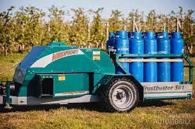
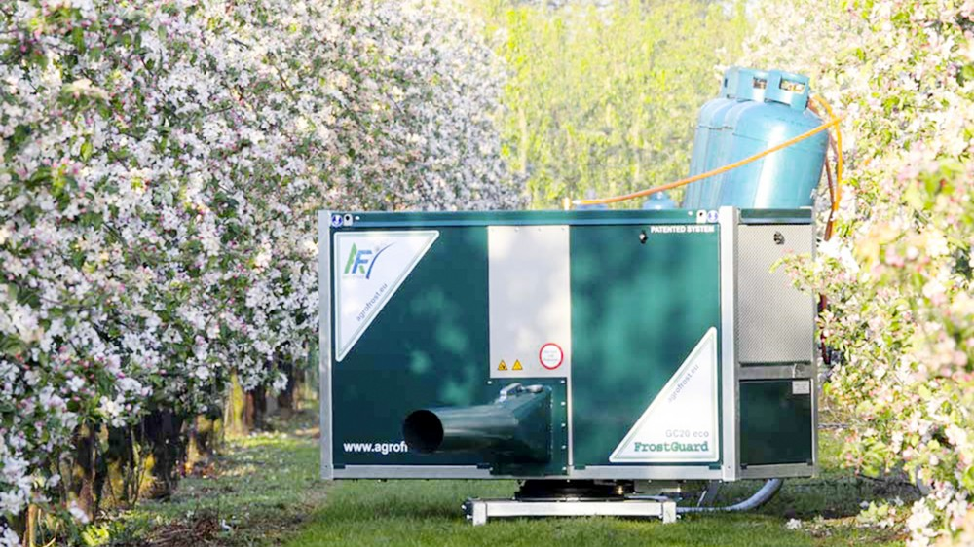
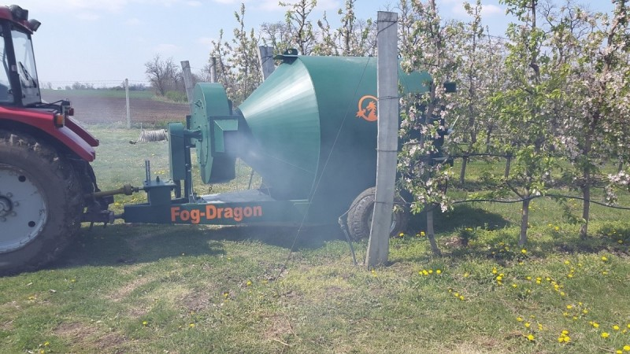
Fagyvédelmi gépek
Frostbuster vontatott fagyvédelmi berendezés
FrostGuard álló fagyvédelmi berendezés
Köd-Sárkány Magyar fejlesztésű vontatott fagyvédelmi berendezés
Képek forrásai : https://www.agroinform.hu
https://www.nak.hu
Notes:
FrostGuard álló fagyvédelmi berendezés
A FrostGuard kifejezetten a kis területű szőlő-, és gyümölcsültetvények számára tervezett gép, amely olyan rugalmasan és könnyen használható, hogy egyre több nagy felületű ültetvénnyel rendelkező termelő is ezzel valósítja meg a fagyvédelmét.
A FrostGuard egy gázégő fejjel és egy turbinával van felszerelve, amelyet egy benzines, vagy gázos motor hajt meg. A gép elegendő üzemanyaggal és gázpalackkal rendelkezik, hogy megállás nélkül végig tudjunk dolgozni egy teljes éjszakát.Kisebb 0,5 – 1 ha területek védelmére alkalmas.
Frostbuster vontatott fagyvédelmi berendezés
A Frostbuster (traktor által vontatott gép) működés közben az ültetvényben hurok alakban közlekedik, egymástól 80 m-es fordulókra. A lényeg, hogy 8-10 perc alatt visszaérjen ugyanarra a helyre 7-8 km/h menetsebesség mellett. Ekkor – a gyártó szerint – mintegy
8 hektár megvédésére képes. Az eddigi termelői, gyakorlati tapasztalatok szerint a hideg fokozódásával, egyre szűkebbre kell venni a fordulókat (kb. 50 m) és csökkenteni kell a menetsebességet (6,5 km/h). Ezen menetparamétereket már -4,0--4,5 °C-tól kezdve érdemes alkalmazni, mert ennél erősebb lehűlés esetén 4-5 hektárnál nagyobb területet már nem érdemes védeni.
Köd-Sárkány vontatott fagyvédelmi berendezés
Teljes egészében magyar fejlesztés eredménye a Köd-Sárkány fantázianevű berendezés, mely alkalmas lehet a tavaszi fagyok elleni védekezésre. A gép fejlesztője és gyártója egy magyar tulajdonban lévő biomassza kazánokat gyártó vállalkozás. A Köd-Sárkány nagy előnye, hogy szinte mindenütt előforduló olcsó tüzelőanyagokkal – így szalma-, széna-, kukoricaszár-bálával, az ültetvények ápolási munkáinál keletkező metszési nyesedékkel vagy akár rönkfával is – üzemeltethető. A gép lényegében egy vontatható kazán, melynek égéstere egy dupla falú, kúpos végű fektetett hengerben helyezkedik el. A henger kúpos végén egy a traktor TLT-tengelye által üzemeltetett ventilátor található. A tüzelőanyag berakodására a henger sík alapjának kinyitásával van lehetőség. A pluszban kialakított szögletes ajtó a rönkfák berakodását könnyíti meg.

Slide 18
Gyakorló kérdések
Miért kerül egyre jobban előtérbe a fagyvédelem jelentősége?
Mely időjárási jellemzőket fontos ismernünk a hatékony fagyvédelemhez
Milyen passzív fagyvédelmi lehetőségeink vannak?
Melyek a leghatásosabb aktív fagyvédelmi eljárások a precíziós gazdálkodás szemszögéből ?
Milyen elven fejtik ki hatásukat a szélgépek a fagyvédelemben ?
Mekkora területre javasolhatók a hőkisugárzás elven működő fagyvédelmi eszközök ?
Milyen típusai vannak az öntözéses fagyvédelemnek?
Notes:
18

Slide 19
Felhasznált irodalom, hivatkozások jegyzéke
dr.Cselőtei László-dr.Csider László –Csáky Antal Kertészet,Mezőgazdasági kiadó Budapest 1978
dr.Gyúró Ferenc A gyümölcstermesztés alapjai, Mezőgazdasági kiadó Budapest 1974
dr.Kállay Tamásné Gyümölcsösök termőhelye , Mezőgazda kiadó Budapest 2014
dr. Soltész Miklós Integrált gyümölcstermesztés ,Mezőgazda Kiadó 1997
https://www.kerteszportal.hu –Fagy és jégvédelem ,Dr. Apáti Ferenc ,egyetemi docens,Debreceni egyetem
https://magyarmezogazdasag.hu/2020/12/22/gyumolcsfak-teli-fagyvedelme
https://www.agroinform.hu/gazdasag/fagyvedelmi-tapasztalatok-2012-ben-fejlesztesi-lehetosegek-10483
https://agroforum.hu/szakcikkek/gyumolcs/tavaszi-fagykarok-es-az-ellenuk-valo-vedekezes-lehetosegei-magyarorszagon/
https://www.agronaplo.hu/szakfolyoirat/2001/5/novenytermesztes/gyumolcsfak-vedelme-a-tavaszi-fagyok-ellen
http://www.moe.hu/kepzes2017/731_klnleges_cl_esztet_ntzs.html
https://www.kite.hu/tudastar/jeggel-a-fagy-ellen-fagyriasztas-es-fagyvedelmi-ontozesi-rendszer/122
https://www.nak.hu/tajekoztatasi-szolgaltatas/mezogazdasagi-termeles/94079-fagyvedelmi-megoldas-kerteszeknek-beruhazasi-tamogatassal
https://www.docplayer.hu - Debreceni Egyetem Mezőgazdaság-,Élelmiszertudományi és Környezetgazdálkodási Kar Kertészettudományi Intézet A GYÜMÖLCSTERMESZTÉS ALAPJAI pdf
https://www.plantex.sk/blog/aktuality-z-plantexu/88-ako-chranime-nasu-urodu-pre-jarnym-mrazom
https://www.fruitveb.hu
https://www.ghentsupply.com
https://www.frostprotection.com

Slide 20
Fogalomtár
latens hőmennyiség – olyan (pl. olvadási, párolgási) hő, amely a testnek átadva, ennek hőmérsékletét nem növeli; lappangó v. kötött hő
Inverzió -meteorológiában inverziónak nevezzük azt a jelenséget, amikor nagyobb magasságban a levegő hőmérséklete magasabb, mint a földfelszín közelében.
szerver – nagy teljesítményű adatgyűjtő és feldolgozó számítógép
szenzor - érzékelő

Slide 21
TAG-ek
Gyümölcsfajok fagyérzékenysége
Passzív fagyvédelem
Aktív fagyvédelem
Fagyvédelem hőkisugárzással
Fagyvédelem légkeveréssel
Fagyvédelem öntözéssel
Digitalizált fagyvédelmi rendszer
Notes:
A témához kapcsolódó, előforduló főbb kulcsszavak
Szöveg: ennél a diánál nem releváns
21

